Slide 1
Medlemsavgiften
Vad betalar jag för? Vad går medlemsavgiften till?

Slide 2
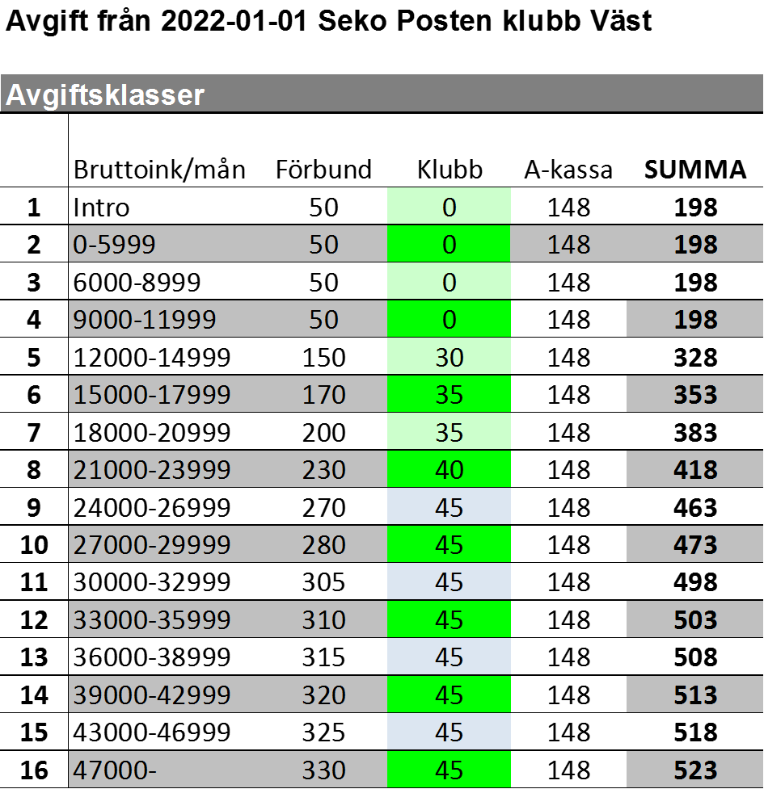
Detta är avgiftsklasserna för år 2022. Nästa år kommer en del små förändringar ske som en del av en trestegs-raket (år 2022-2024).
I slutändan kommer avgiftssystemet vara mer rättvist I förhållande till vad du tjänar.

Slide 3
Räkneexempel i kronor
Lön (exempel) | 27000
Förbundsavgift | 280
Klubbavgift | 45
Total medlemsavgift till SEKO | 325
Notes:
I förbundsavgiften ingår en försäkring – medlemsolycksfall fritid (Folksam)

Slide 4
Kostnader intro-medlemskap (0-6 månader)
Intro-medlemsavgift till SEKO | 50
A-kassan | 148
HELP juristförsäkring (om man inte tackar nej) | 30
Folksam försäkringar (om man inte tackar nej) | 19 till 154
Totala kostnaden (dras av Seko) | 50 till 228
Totala kostnaden (dras av Folksam) | 19 till 154
Notes:
HELP juristförsäkring - Not. Avgiften dras i samband med lön (avgiften till Seko och a-kassan)
Folksam försäkringar – Not. Avgiften betalas direkt till Folksam. Inte genom löneavdraget.
Medlemsolycksfall fritid med höjd ersättning – 19 kr
Medlemsolycksfall fritid för din partner -- 41 kr
Sjuk- och efterlevande - make, maka, registrerad partner -- 62 till 93 kr

Slide 5
Kostnader medlemskap (efter 6-månader)
Medlemsavgift till SEKO (räknat på 27000kr) | 325
A-kassan | 148
HELP juristförsäkring (om man inte tackar nej) | 30
Folksam försäkringar (om man inte tackar nej) | 19 till 154
Totala kostnad (dras av Seko) | 325 till 503
Totala kostnad (dras av Folksam) | 19 till 154
Notes:
HELP juristförsäkring - Not. Avgiften dras i samband med lön (avgiften till Seko och a-kassan)
Folksam försäkringar – Not. Avgiften betalas direkt till Folksam. Inte genom löneavdraget.
Medlemsolycksfall fritid med höjd ersättning – 19 kr
Medlemsolycksfall fritid för din partner -- 41 kr
Sjuk- och efterlevande - make, maka, registrerad partner -- 62 till 93 kr

